Slide 1
实验6、系统命令的实现
实验目的
掌握Linux目录操作方法，包括打开目录、关闭目录、读取目录文件
掌握Linux文件属性获取方法，包括三个获取Linux文件属性的函数、文件属性解析相关的宏
掌握POSIX与ANSI C文件I/O操作方法，包括打开文件、关闭文件、创建文件、读写文件、定位文件

Slide 2
实验内容
利用POSIX API（文件操作也可以使用ANSI C标准I/O库）编程实现cp –r命令，支持将源路径（目录）中的所有文件和子目录，以及子目录中的所有内容，全部拷贝到目标路径（目录）中。

Slide 3
实验内容：cp命令与命令行参数
UNIX/Linux中在shell中输入命令名（可执行文件名）来启动程序，在命令名（可执行文件名）之后可以跟随一系列字符串（通过空格分割），这些字符串就是命令行参数
cp [参数] <源文件路径> <目标文件路径>
  cp /usr/local/src/main.c /root/main.c（文件到文件复制）
  cp /usr/local/src/main.c /root （文件到目录复制）
  cp –r /usr/local/src /root（递归复制，用于目录到目录的复制）

Slide 4
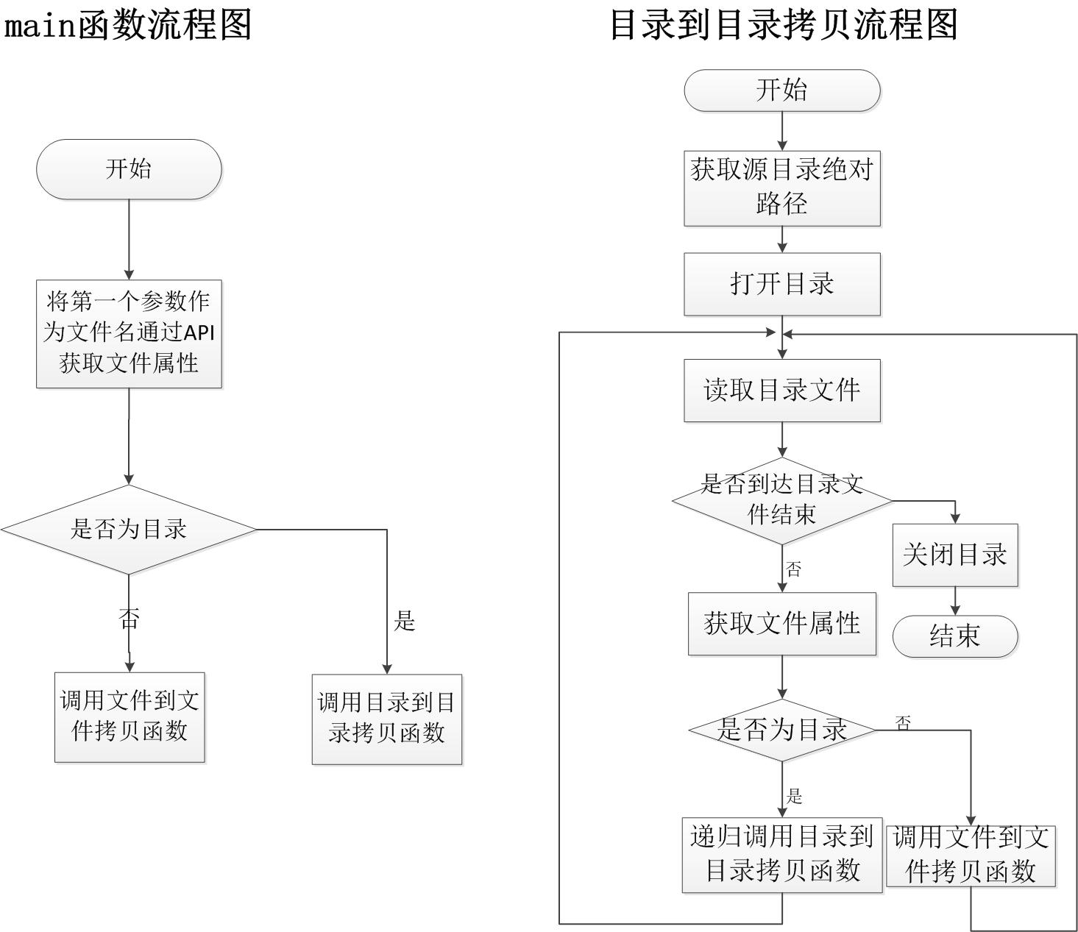
总体程序流程

Slide 5
任务分解1：文件到文件拷贝
利用POSIX API在Linux系统上编写应用程序，仿写cp命令的部分功能，将源文件复制到另外一个文件或复制到另外一个目录。源文件路径和目标文件路径通过命令行参数来指定
1、将test1.text复制成test2.txt：
[test@linux test]$ ./mycp /home/test1.txt /usr/test2.txt
2、将test1.txt复制到/tmp目录中：
[test@linux test]$ ./mycp /home/test1.txt /tmp(目录)

Slide 6
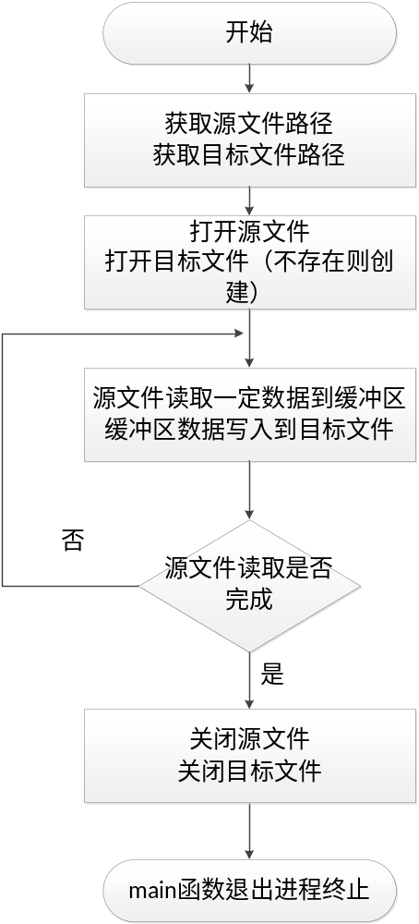
程序流程

Slide 7
实验原理：应用程序命令行参数获取
UNIX/Linux中C语言应用程序的启动函数是main
操作系统通过C启动例程来启动C程序，启动例程会从标准输入获取应用程序的命令行参数，并且将这些参数传递给main函数

Slide 8
实验原理：应用程序命令行参数获取
main函数定义
  int main(int argc, char* argv[])
形式参数：
  argc ：整形，命令行输入参数的个数
  argv：字符串数组，以字符串形式存储的命令行参数

Slide 9
演示程序
#include <stdio.h>
int main(int argc,char *argv[])
{
int i;
for(i=0;i<argc;i++)
printf("Argv %d is %s.\n",i,argv[i]);
return 0;
}
加入将上述代码编译为hello.o，在命令行中分别按照两种情况执行：
1、./hello.o
2、./hello.o aaa bbb ccc ddd eee

Slide 10
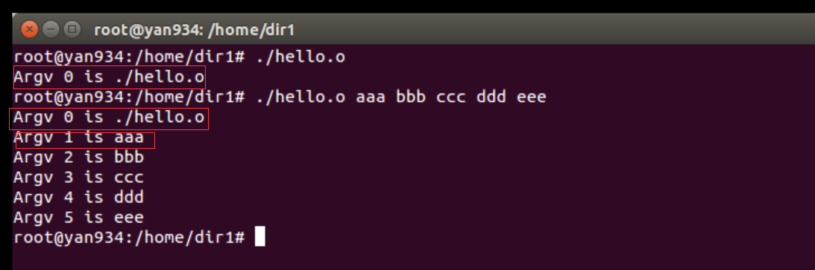
演示效果
Argument 0是可执行文件名本身
Argument 1开始才是真正的命令行参数，以字符串的形式传递（空格作为命令行参数之间的分隔）

Slide 11
实验原理： 打开文件
头文件：fcntl.h
int open( const char *pathname, int oflag, …);
该函数打开或创建一个文件。其中第二个参数oflag说明打开文件的选项（第三个参数是变参，仅当创建新文件时才使用）
  O_RDONLY:：只读打开；
  O_WRONLY：只写打开；
  O_RDWR：读、写打开；
  O_APPEND：每次写都加到文件尾；
  O_CREAT：若此文件不存在则创建它，此时需要第三个参数mode，该参数约定了所创建文件的权限，计算方法为mode&~umask
  O_EXCL：如同时指定了O_CREAT，此指令会检查文件是否存在，若不存在则建立此文件；若文件存在，此时将出错。
  O_TRUNC：如果此文件存在，并以读写或只写打开，则文件长度0
返回值是打开文件的文件描述符

Slide 12
实验原理：读文件
  头文件unistd.h
  ssize_t read( int filedes, void *buf, size_t nbytes);
read函数从打开的文件中读数据
  如读取成功，返回实际读到的字节数。一般情况下实际读出的字节数等于要求读取的字节数，但是也有例外：读普通文件时，在读到要求字节数之前就到达文件尾
  如已到达文件的末尾或无数据可读，返回0（可以作为文件读取是否完成的判断条件！）
  如果出错，返回-1
读操作完成后，文件的当前位置将从读之前的位置加上实际读的字节数。

Slide 13
实验原理：写文件
  头文件unistd.h
  ssize_t write( int filedes, const void *buf, size_t nbytes);
write函数向打开的文件中写数据
  写入成功返回实际写入的字节数，通常与要求写入字节数相同
  写入出错返回－1，出错的原因可能是磁盘满、没有访问权限、或写超过文件长度限制等等
写操作完成后，文件的当前位置将从写之前的位置加上实际写的字节数。

Slide 14
实验原理：关闭文件
  头文件unistd.h
  int close( int filedes );
该函数关闭打开的一个文件
关闭文件后，就不能通过该文件描述符操作该文件了

Slide 15
实验原理：文件定位
  头文件unistd.h
  off_t lseek( int filedes, off_t offset, int whence);
进程中每打开一个文件都有一个与其相关联的“文件当前位置”
打开文件时，文件当前位置默认为文件头（0），如果指定了O_APPEND选项则文件当前位置变为文件尾（文件长度），
lseek函数用于设置或查询文件当前位置

Slide 16
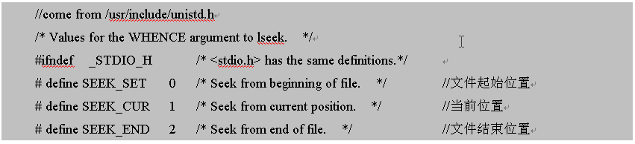
实验原理：文件定位
对参数的解释与参数whence的值有关：
  若whence是SEEK_SET,则将该文件当前位置设置为文件头+offset（以字节为单位）
  若whence是SEEK_CUR,则将该文件当前位置设置为文件当前位置+offset （以字节为单位）
  若whence是SEEK_END,则将该文件当前位置设置为文件尾+offset个字节（以字节为单位）
offset可正可负

Slide 17
任务分解2：目录的遍历及文件属性获取
开始
获取当前工作目录路径
打开目录
读取目录文件
F
是否读取到空目录项（到达目录结尾）
T
获取文件属性
关闭目录
解析文件属性
显示文件属性与文件名
结束

Slide 18
实验原理-获取当前工作路径
常用函数：getcwd，get_current_dir_name
头文件：unistd.h
函数定义：
  char *getcwd(char *buf, size_t size)
    将当前的工作目录绝对路径字符串复制到参数buf 所指的缓冲区，参数size 为缓冲区大小
    若参数buf 为NULL，参数size 为0，则函数根据路径字符串的长度自动分配缓冲区，并将分配的路径字符串缓冲区指针作为函数返回值（该内存区需要手动释放）
    失败返回NULL
  char *get_current_dir_name(void)
    成功返回路径字符串缓冲区指针（该内存区需要手动释放），失败返回NULL

Slide 19
实验原理-打开关闭目录
常用函数：opendir，closedir
头文件：dirent.h
函数定义：
  DIR * opendir(const char * name);
    打开参数name指定的目录，并使一个目录流与它关联
    目录流类似于C库函数中的文件流
    失败返回NULL
  int closedir(DIR *dir);
    关闭指定目录流，释放相关数据结构
    成功返回0；失败返回-1

Slide 20
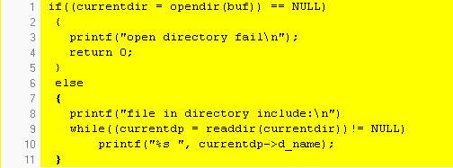
实验原理-读取目录文件
常用函数：readdir
头文件：sys/types.h；dirent.h
函数定义：
  struct dirent * readdir(DIR * dir);
    读取目录流标识的目录文件
    目录文件是一系列目录项的列表，每执行一次readdir，该函数返回指向当前读取目录项结构的指针
    如果到达目录结尾或者有错误发生则返回NULL
范例代码（目录的遍历）
A
B
c

Slide 21
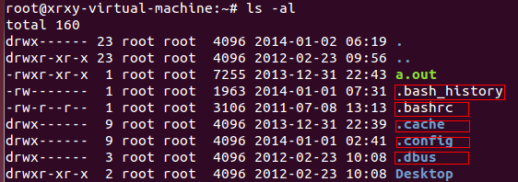
实验原理-读取目录文件
重要数据结构
  struct dirent
  {
  ino_t d_ino; i节点号
  off_t d_off; 在目录文件中的偏移
  usigned short d_reclen; 文件名长度
  unsigned char d_type; 文件类型
  char d_name[256];文件名
  };
  A
  A
  A
  a

Slide 22
实验原理-获取文件属性
常用函数：stat，lstat
头文件： sys/stat.h
函数定义：
  int stat(const char *path, struct stat *buf);
  int lstat(const char *path, struct stat *buf);
    两个函数参数相同，功能类似
    读取path参数所指定文件的文件属性并将其填充到buf参数所指向的结构体中
    对于符号链接文件，lstat返回符号链接文件本身的属性，stat返回符号链接引用文件的文件属性

Slide 23
实验原理-文件属性结构体定义
重要数据结构
  struct stat {
  mode_t st_mode; 文件类型与访问权限
  ino_t st_ino; i节点号
  dev_t st_dev; 文件使用的设备号
  dev_t st_rdev; 设备文件的设备号
  nlink_t st_nlink; 文件的硬链接数
  uid_t st_uid; 文件所有者用户ID
  gid_t st_gid; 文件所有者组ID
  off_t st_size; 文件大小（以字节为单位）
  time_t st_atime; 最后一次访问该文件的时间
  time_t st_mtime; 最后一次修改该文件的时间
  time_t st_ctime; 最后一次改变该文件状态的时间
  blksize_t st_blksize; 包含该文件的磁盘块的大小
  blkcnt_t st_blocks; 该文件所占的磁盘块 数
  };

Slide 24
实验原理-文件类型与权限位定义
重要数据结构
  mode_t st_mode；
    无符号整数，其低16位定义如下
Bit | 15 | 14 | 13 | 12 | 11 | 10 | 9 | 8 | 7 | 6 | 5 | 4 | 3 | 2 | 1 | 0
 |  |  |  |  | U | G | T | R | W | X | R | W | X | R | W | X
文件类型域
文件特殊属性域
所有者权限域
组权限域
其他用户权限域

Slide 25
实验原理-判定文件类型宏
是否为普通文件: S_ISREG(st_mode)
  #define S_IFMT 0170000
  #define S_IFREG 0100000
  #define S_ISREG(m) (((m) & S_IFMT) == S_IFREG)
是否为目录文件 S_ISDIR(st_mode)
是否为字符设备 S_ISCHR(st_mode)
是否为块设备 S_ISBLK(st_mode)
是否为FIFO S_ISFIFO(st_mode)
是否为套接字 S_ISSOCK(st_mode)
是否为符号连接 S_ISLINK(st_mode)

Slide 26
代码示例
int main(int argc, char *argv[])
{
int i;
struct stat buf;
char *ptr;
for (i = 1; i < argc; i++) {
printf("%s: ", argv[i]);
if (lstat(argv[i], &buf) < 0) {
err_ret("lstat error");
continue;
}

Slide 27
代码示例
if(S_ISREG(buf.st_mode)) ptr = "regular";
else if (S_ISDIR(buf.st_mode)) ptr = "directory";
else if (S_ISCHR(buf.st_mode)) ptr = "character special";
else if (S_ISBLK(buf.st_mode)) ptr = "block special";
else if (S_ISFIFO(buf.st_mode)) ptr = "fifo";
else if (S_ISLNK(buf.st_mode)) ptr = "symbolic link";
else if (S_ISSOCK(buf.st_mode)) ptr = "socket";
else ptr = "** unknown mode **";
printf("%s\n", ptr);
}
exit(0);
}

